Slide 1
El Educador Frente al Desafío de la Era Digital
Cambiar la cultura en las aulas
Por: Ernesto Sánchez Schultz

Slide 2
El escenario cambio

Slide 3
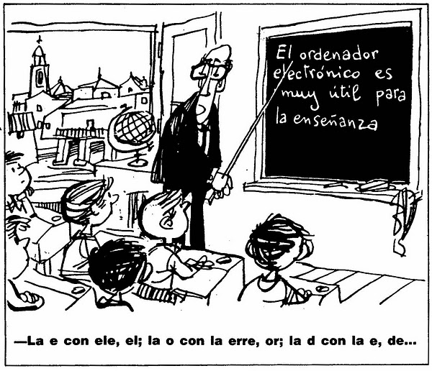
Reflexiones Sobre Nuestra Práctica

Slide 4
El Paradigma
¿cómo se integraría la computadora en la cultura de la escuela?, ¿cómo se relacionan los maestros y los niños con estas máquinas?.

Slide 5
El Paradigma
Estamos hablando de una nueva cultura del aprendizaje, y de cómo ésta se va a desarrollar en su nuevo marco tecnológico.

Slide 6
Tecnocentrismo
Según Papert: Nuestros pensamientos reflejan una clase de materialismo primitivo: creemos que la tecnología determina nuestro pensamiento.

Slide 7
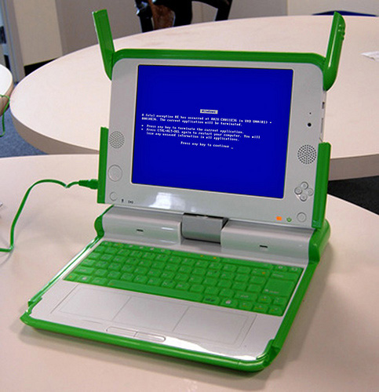
¿Qué se ha hecho hasta Ahora?

Slide 8
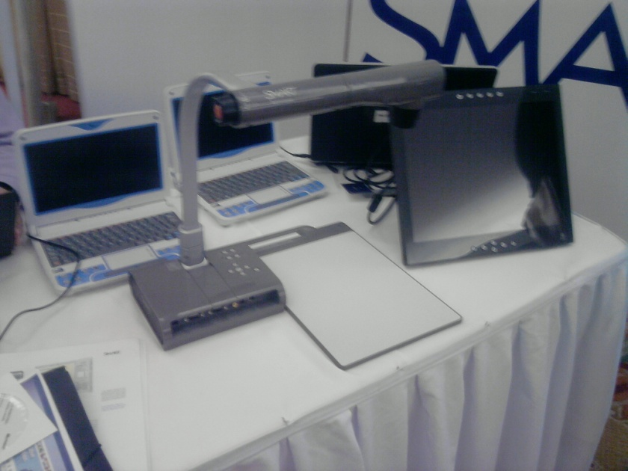
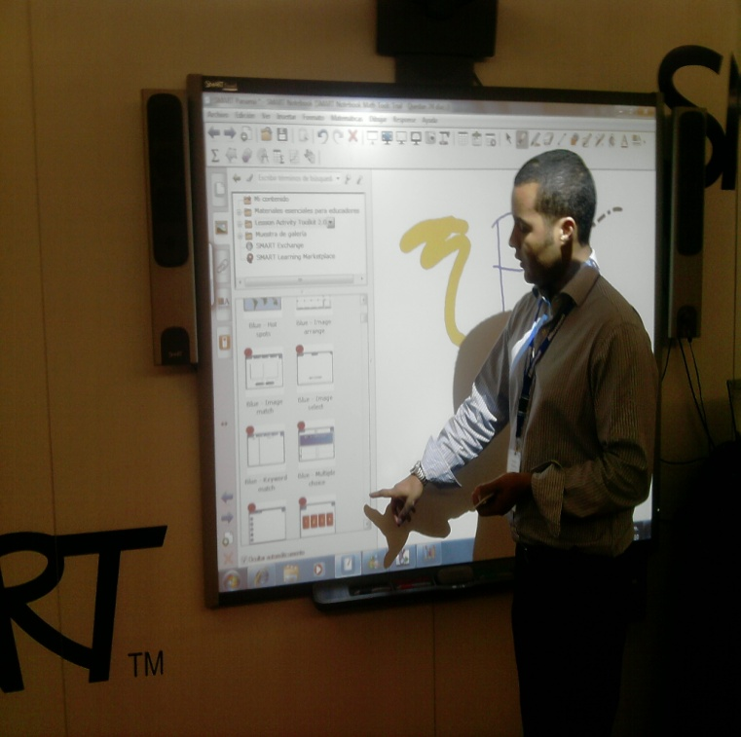
Nuevos productos

Slide 9
Barreras que nos Impiden Superar el Paradigma de la Tecnología
El currículo (y la evaluación tradicional). En nuestro sistema educativo panameño. La tendencia del docente promovido por el mismo sistema, que indica se debe cumplir con el programa.

Slide 10
Barreras que nos Impiden Superar el Paradigma de la Tecnología
Tendencia de los adultos a impresionarse con las habilidades en las TIC’s de los más jóvenes lo que los lleva a encapsular proyectos que permiten a los estudiantes mostrar estas habilidades.

Slide 11
Barreras que nos Impiden Superar el Paradigma de la Tecnología
Falta de creencia que los niños realmente pueden funcionar como miembros activos de una cultura mundial de creación de conocimiento.

Slide 12
¿Qué creen que sigue ahora?

Slide 13
¿Respuesta?

Slide 14
Aprendizaje Colectivo

Slide 15
Cualidades de Un Innovador
Son empáticos.
Disponen de un pensamiento integrador y global.
Gustan de la experimentación como método de trabajo.
Disfrutan del trabajo en colaboración con los demás.
Son optimistas.

Slide 16
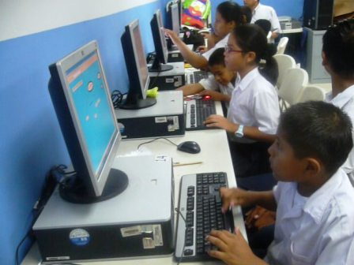
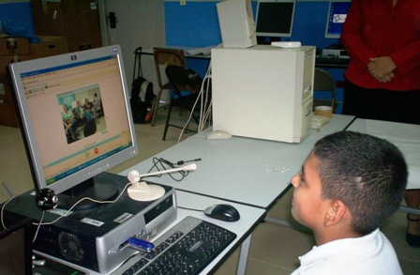
¿Qué Significa apropiarnos algo, hacerlo nuestro?

Slide 17
¿Nos centramos en trabajar con gente así como prioridad?
¿Deberíamos introducir estas competencias en el sistema educativo y tratar de extenderlas entre la población?

Slide 18
¿Viaje Introspectivo?
La riqueza que las tecnologías digitales aportan a los ambientes educativos reside sobretodo en las posibilidades de comunicación.
Lea Fagundes

Slide 19
¿Te atreves a reinventarte?

